Slide 1
Java8 高级教程
刘磊

Slide 2
新特性简介
Lambda表达式
函数式接口
方法引用和构造器引用
Stream API
接口中的默认方法和静态方法

Slide 3
新时间日期API
函数式接口
Optional

Slide 4
新特性简介
速度更快
代码更少（增加了新的语法 Lambda 表达式）
强大的 Stream API
便于并行
最大化减少空指针异常 Optional
其中最为核心的为 Lambda 表达式与Stream API

Slide 5
新特性简介
Lambda表达式
函数式接口
方法引用和构造器引用
Stream API
接口中的默认方法和静态方法

Slide 6
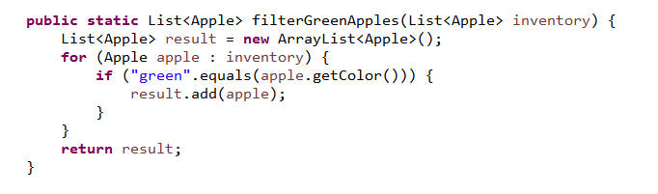
Lambda表达式
初试牛刀 ：从列表中筛选绿色苹果？
Notes:
public static List<Apple> filterGreenApples(List<Apple> inventory) {
List<Apple> result = new ArrayList<Apple>();
for (Apple apple : inventory) {
if ("green".equals(apple.getColor())) {
result.add(apple);
}
}
return result;
}

Slide 7
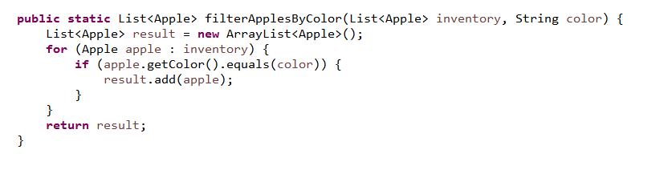
Lambda表达式
第二次尝试：然而，现在改变主意了，我们要筛选多种颜色：浅绿色、暗红色、黄色等
Notes:
这种方法就应付不了了。一个良好的原则是在编写类似的代码之后，尝试将其抽象化。

Slide 8
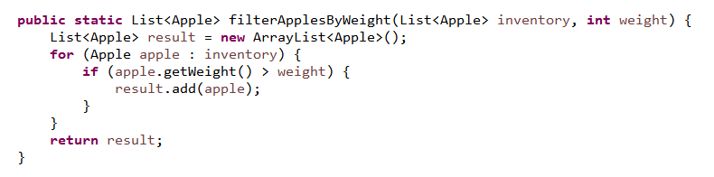
Lambda表达式
第三次尝试：例子再发生一点变化，需要区分重的苹果和轻的苹果
Notes:
到此为止，对于筛选苹果重量和颜色的两个方法基本上差不多，但是我们定义了两个函数，在函数内部各声明了两个变量，编写了很多的重复代码；
如果你想要改变筛选遍历方式来提升性能呢？那就得修改所有方法的实现，而不是只改一个。

Slide 9
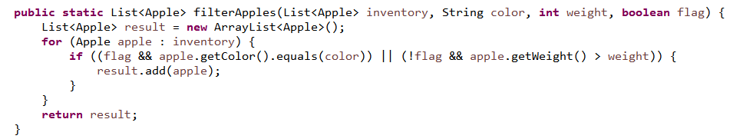
Lambda表达式
第四次尝试：将两个方法合二为一
Notes:
将颜色和重量作为参数，并添加另一个参数flag，用来识别究竟是按照哪种方式进行筛选。
这种方式的缺点：1：参数太多，如果需要增加其他筛选方式，还会再增加参数
2：根据函数名称不能理解各个参数到底是什么意思，flag什么时候为true什么时候为false

Slide 10
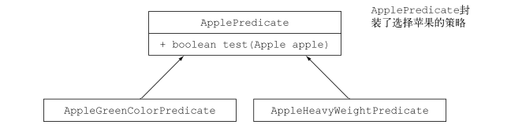
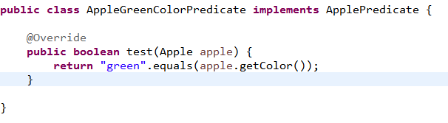

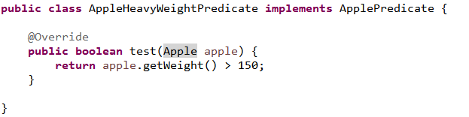
Lambda表达式
第五次尝试：行为参数化

Slide 11
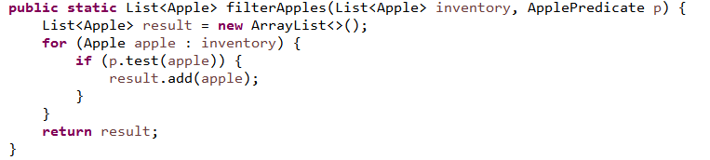
Lambda表达式
第五次尝试：行为参数化
行为参数化：让方法接受多种行为（或战略）作为参数，并在内部使用，来完成不同的行为。
Notes:
这段代码比我们第一次尝试的时候灵活多了，读起来、用起来也更容易！

Slide 12
Lambda表达式
第五次尝试的思考（优点）
读起来，用起来更容易
更灵活
Notes:
这段代码比我们第一次尝试的时候灵活多了，读起来、用起来也更容易！现在你可以创建不同的ApplePredicate对象，并将它们传递给filterApples 方法。免费的灵活性！比如，如果农民让你找出所有重量超过150克的红苹果，你只需要创建一个类来实现ApplePredicate就行了。你的代码现在足够灵活，可以应对任何涉及苹果属性的需 求变更了：

Slide 13
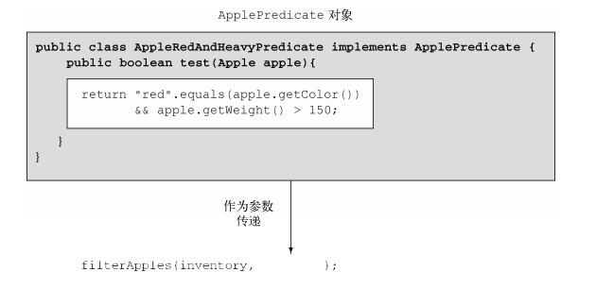
Lambda表达式
第五次尝试的思考（缺点）
Notes:
这种我们把策略传递给filterApples这个筛选方法中，由于该filterApples方法只能接受对象，所以你必须把代码包裹在ApplePredicate对象里 其实最根本上就是传递小方框中的代码，但是为了这一小代码，我们编写了一个接口，以及实现接口的类，类中又定义了实现方法，

Slide 14
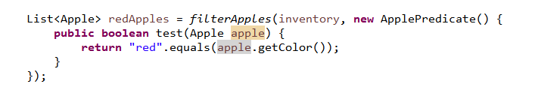
Lambda表达式
第六次尝试：使用匿名类
Notes:
匿名内部类不需要在单独的文件中编写类，只需在使用的方法编写实现代码即可，但是匿名内部类有诸多缺点，第一比较笨重，因为他会占用很多的内存空间，第二：不符合阅读习惯，感觉很绕

Slide 15

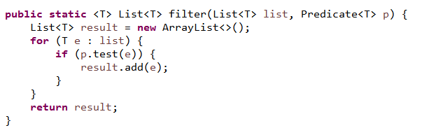
Lambda表达式
第七次尝试：使用 Lambda 表达式
第八次尝试：类型抽象化
Notes:
使用Lambda表达式更具有简洁性、灵活性、易读性

Slide 16
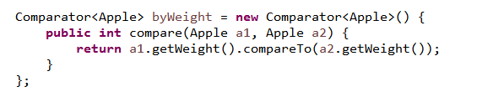
Lambda表达式
Lambda 表达式组成部分，以排序为例
先前：
之后（用了Lambda表达式）：
Notes:
使用Lambda表达式更具有简洁性、灵活性、易读性

Slide 17
Lambda表达式
Lambda 表达式组成部分，以排序为例
参数列表：这里它采用了Comparator中compare方法的参数，两个Apple
箭头：箭头->把参数列表与Lambda主体分隔开
Lambda主体：比较两个Apple的重量。表达式就是Lambda的返回值了。

Slide 18
Lambda表达式
Lambda 表达式基本语法
(parameters) -> expression
(parameters) -> { statements; }
Notes:
第一种语法不需要显示的写；以及return，lambda会自动帮我们加上return
第二种语法需要大括号以及；可以理解为内部就是一段完整的java代码

Slide 19
Lambda表达式
有效Lambda 表达式示例
(String s) -> s.length()
具有一个String类型的参数并返回一个int。 Lambda没有return语句，因为已经隐含了return
(Apple a) -> a.getWeight() > 150
有一个Apple 类 型 的参数并返回一个boolean（苹果的重量是 超过150克）
(int x, int y) -> { System.out.println("Result:"); System.out.println(x+y); }
有两个int类型的参数而没有返回值（ void返回）。注意Lambda 表达式可以包含多行语句，这里是两行

Slide 20
Lambda表达式
有效Lambda 表达式示例
() -> 42
没有参数 ， 返回一个int
(Apple a1, Apple a2) -> a1.getWeight().compareTo(a2.getWeight())
具有两个Apple类型的参数，返回一个int：比较两个Apple的重量
(a1, a2) -> a1.getWeight().compareTo(a2.getWeight())
甚至不提供参数类型也是可以的，会进行类型的自动匹配

Slide 21
Lambda表达式 示例
无效的Lambda 表达式示例：
(Integer i) -> return "Alan" + i;
要使此Lambda有效，需要使花括号，如下所示：(Integer i) -> {return "Alan" + i;}
(String s) -> {"IronMan";}
“Iron Man”是一个表达式，不是一个语句。要使此Lambda有效，你可以去除花括号和分号，如下所示： (String s) -> "Iron Man"。或者如果你喜欢，可以使用显式返回语句，如下所示： (String s)->{return "IronMan";}。

Slide 22
新特性简介
Lambda表达式
函数式接口
方法引用和构造器引用
Stream API
接口中的默认方法和静态方法

Slide 23
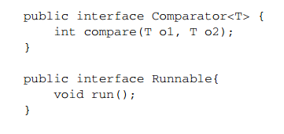
函数式接口
在函数式接口上使用Lambda表达式。
函数式接口：就是只定义一个抽象方法的接口。
Notes:
Java8中的接口还可以定义自己的默认函数以及静态函数

Slide 24
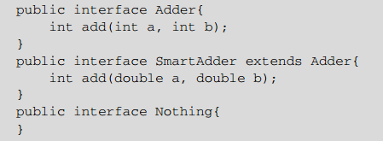
函数式接口 示例
接口Adder只有一个抽象函数add,所以该接口是函数式接口
接口SmartAdder继承了Adder接口，拥有两个抽象函数，所以该接口不是函数式接口
接口Nothing没有任何函数，不是函数式接口

Slide 25
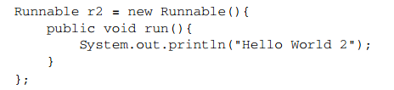
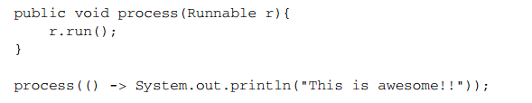
函数式接口 函数描述符
函数式接口的抽象方法的签名基本上就是Lambda表达式的签名。我们将这种抽象方法叫作函数描述符。例如， Runnable接口可以看作一个什么也不接受什么也不返回（void）的函数的签名，因为它只有一个叫作run的抽象方法，这个方法什么也不接受，什么也不返回（void）。
Notes:
此代码执行时将打印“This is awesome!!”。 Lambda表达式()-> System.out.println ("This is awesome!!")不接受参数且返回void。 这恰恰是Runnable接口中run方法的签名。

Slide 26

函数式接口 使用方式
有效的Lambda 表达式示例：
因为Lambda() -> {}具有签名() -> void，这和Runnable中的抽象方法run的签名相匹配。请注意，此代码运行后什么都不会做，因为Lambda是空的！

Slide 27
函数式接口 使用方式
无效的Lambda 表达式示例：
因为Lambda表达式(Apple a) -> a.getWeight()的签名是(Apple) ->Integer，这和Predicate<Apple>:(Apple) -> boolean中定义的test方法的签名不同。

Slide 28
函数式接口
@FunctionalInterface
这个标注用于表示该接口会设计成一个函数式接口。如果你用FunctionalInterface定义了一个接口，而它却不是函数式接口的话，编译器将返回一个提示原因的错误。
@FunctionalInterface不是必需的，但对于为此设计的接口而言，使用它是比较好的做法。

Slide 29
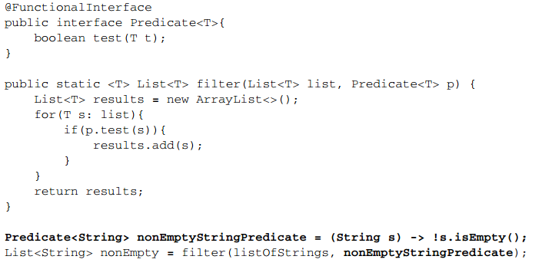
函数式接口
Java 8的库设计师帮你在java.util.function包中引入了几个新的函数式接口。我们接下来会介绍Predicate、 Consumer和Function 。
Predicate
java.util.function.Predicate<T>接口定义了一个名叫test的抽象方法，它接受泛型T对象，并返回一个boolean。

Slide 30
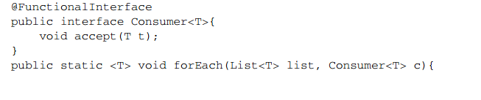
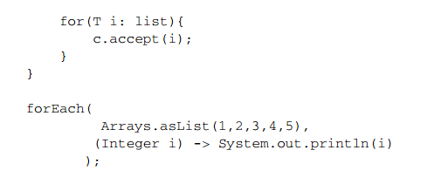
函数式接口
Consumer
java.util.function.Consumer<T>定义了一个名叫accept的抽象方法，它接受泛型T的对象，没有返回（void）

Slide 31
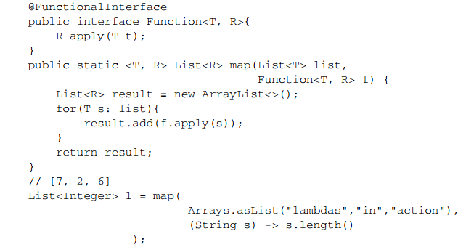
函数式接口
Function
java.util.function.Function<T, R>接口定义了一个叫作apply的方法，它接受一个泛型T的对象，并返回一个泛型R的对象。
Notes:
s.Length是Integer类型的，所以调用map后返回一个Integer类型的列表

Slide 32

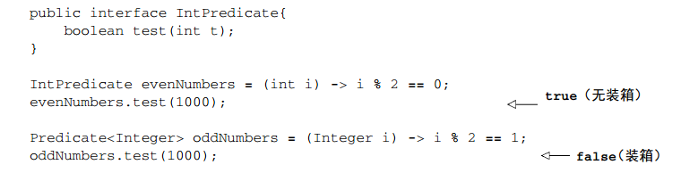
函数式接口 原始类型特化
由于泛型（比如Consumer<T>中的T）只能绑定到引用类型。这是由泛型内部的实现方式造成的。因此，在Java里有一个将原始类型转换为对应 的引用类型的机制。这个机制叫作装箱（boxing） 。相反的操作，也就是将引用类型转换为对应的原始类型，叫作拆箱（unboxing）。
Java 8为我们前面所说的函数式接口带来了一个专门的版本，以便在输入和输出都是原始类型时避免自动装箱的操作 。
Notes:
但这在性能方面是要付出代价的。装箱后的值本质上就是把原始类型包裹起来，并保存在堆里。因此，装箱后的值需要更多的内存，并需要额外的内存搜索来获取被包裹的原始值。

Slide 33
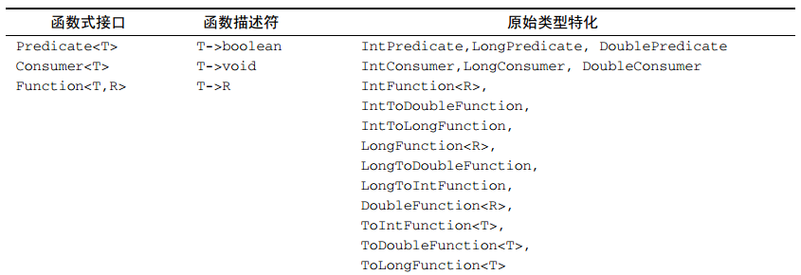
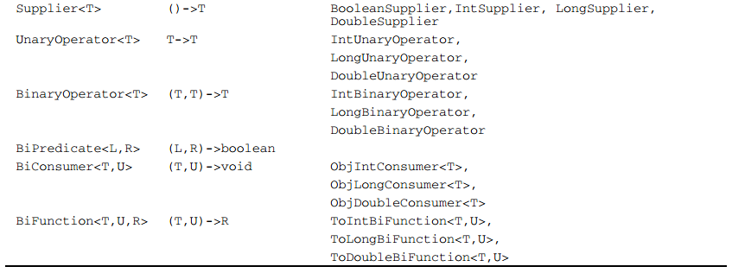
函数式接口 原始类型特化

Slide 34
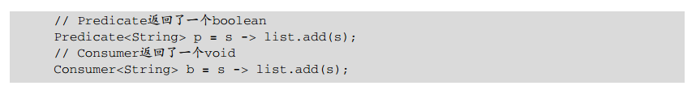
函数式接口 原始类型特化
特殊的void兼容规则
如果一个Lambda的主体是一个语句表达式， 它就和一个返回void的函数描述符兼容（当然需要参数列表也兼容）。例如，以下两行都是合法的，尽管List的add方法返回了一个boolean，而不是Consumer上下文（T -> void）所要求的void：

Slide 35
新特性简介
Lambda表达式
函数式接口
方法引用和构造器引用
Stream API
接口中的默认方法和静态方法

Slide 36
方法引用
方法引用让你可以重复使用现有的方法定义，并像Lambda一样传递它们。在一些情况下，比起使用Lambda表达式，它们似乎更易读，感觉也更自然。
先前：
之后（使用方法引用和java.util.Comparator.comparing）：
Notes:
Comparing为java.util.Comparator接口中定义的静态函数，从java8开始，接口中可
以定义静态函数以及实现，

Slide 37
方法引用
如何构建方法引用，方法引用主要有三类：
指向静态方法的方法引用（例如Integer的parseInt方法，写作Integer::parseInt）
指向任意类型实例方法的方法引用（例 如 String 的 length方法，写作String::length）
指向现有对象的实例方法的方法引用（假设你有一个局部变量expensiveTransaction用于存放Transaction类型的对象，它支持实例方法getValue，那么你就可以写expensiveTransaction::getValue）

Slide 38
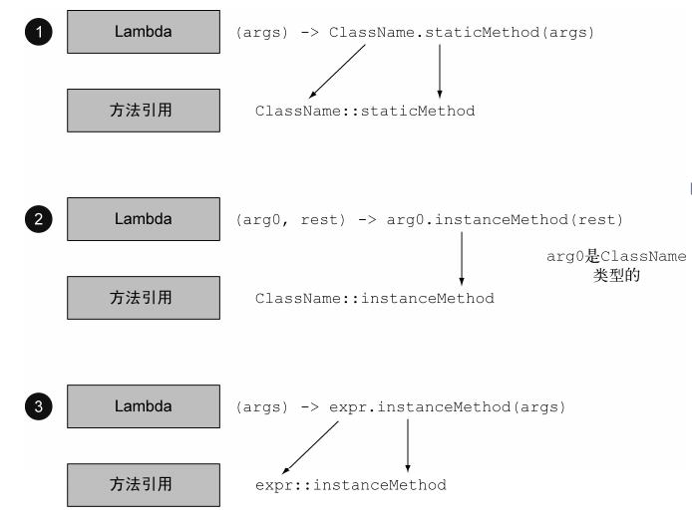
方法引用

Slide 39
构造函数引用
对于一个现有构造函数，你可以利用它的名称和关键字new来创建它的一个引用：ClassName::new。它的功能与指向静态方法的引用类似。例如，假设有一个构造函数没有参数。它适合Supplier的签名() -> Apple。
Supplier<Apple> c1 = Apple::new; Apple a1 = c1.get();
Supplier<Apple> c1 = () -> new Apple(); Apple a1 = c1.get();
等价于：
如果你的构造函数的签名是Apple(Integer weight)，那么它就适合Function接口的签名
Function<Integer, Apple> c2 = Apple::new; Apple a2 = c2.apply(110);
等价于：
Function<Integer, Apple> c2 = (weight) -> new Apple(weight);
Apple a2 = c2.apply(110);

Slide 40
方法引用 比较器复合
前面看到，你可以使用静态方法Comparator.comparing，根据提取用于比较的键值的Function来返回一个Comparator
Comparator<Apple> c = Comparator.comparing(Apple::getWeight);
1、对苹果按重量递减排序：
inventory.sort(
comparing(Apple::getWeight)
.reversed());
2、有两个苹果一样重时按照国家排序
inventory.sort(
comparing(Apple::getWeight)
.reversed() .thenComparing(Apple::getCountry));

Slide 41
方法引用 谓词复合
谓词接口包括三个方法： negate、 and和or
1、你可能想要把两个Lambda用and方法组合起来，比如一个苹果既是红色又比较重。
Predicate<Apple> redAndHeavyApple =redApple
.and(a -> a.getWeight() > 150);
2、表达要么是重（150克以上）的红苹果，要么是绿苹果
Predicate<Apple> redAndHeavyAppleOrGreen =
redApple
.and(a -> a.getWeight() > 150) .or(a -> "green".equals(a.getColor()));
请注意， and和or方法是按照在表达式链中的位置，从左向右确定优先级的。因此， a.or(b).and(c)可以看作(a || b) && c。

